Slide 1
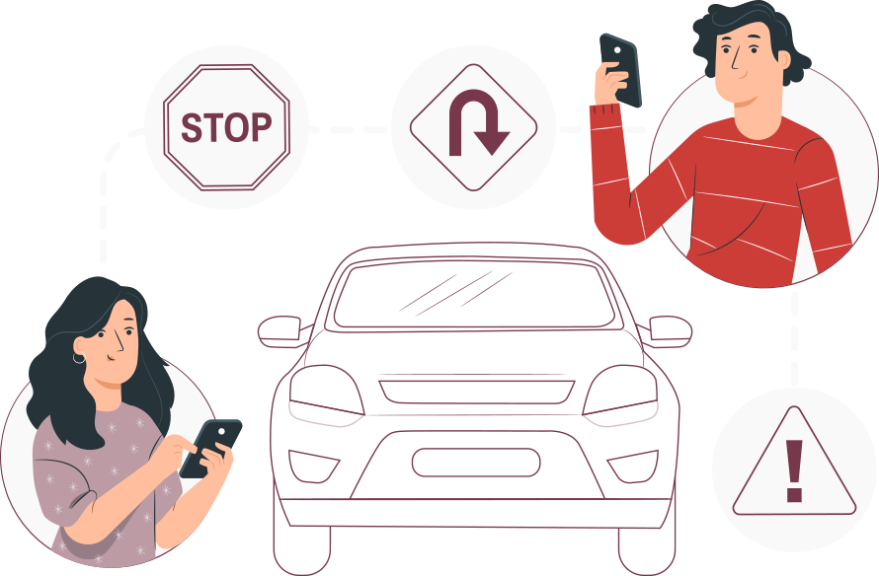
MÓDULO 4
Mantenimiento de LOS sistemas de seguridad y conforTABILIDAD
  En estos documentos se utilizarán de manera inclusiva términos como: el estudiante, el docente, el compañero u otras palabras equivalentes y sus respectivos plurales, es decir, con ellas, se hace referencia tanto a hombres como a mujeres.

Slide 2
MÓDULO 8 | Mantenimiento de los sistemas de SEGURIDAD Y CONFORTABILIDAD
ACTIVIDAD 11
SISTEMA DE CONTROL DE ESTABILIDAD (ESP)

Slide 3


OBJETIVO DE APRENDIZAJE
OA 7 Montar y desmontar sistemas de seguridad y de confortabilidad, tales como cinturones de seguridad, airbag, alarmas, aire acondicionado, sistema de audio, de acuerdo a las instrucciones del fabricante y a la normativa vigente.

Slide 4

RECORDEMOS
¿QUÉ APRENDIMOS LA ACTIVIDAD ANTERIOR?
SISTEMAS DE SEGURIDAD ALARMAS
Identificaste el sistema de alarma, considerando sus partes y funciones, siguiendo lo propuesto en el manual de servicio.
1
Verificaste el estado del sistema de alarma utilizando un multímetro y considerando lo propuesto en el manual de servicio.
2

Slide 5


ALGUNAS PREGUNTAS
ANTES DE COMENZAR
SISTEMA DE CONTROL DE ESTABILIDAD
¿Conoces el sistema de control de estabilidad?
¿Cuál es la función de este sistema?
¡Compartan experiencias con sus compañeros!

Slide 6
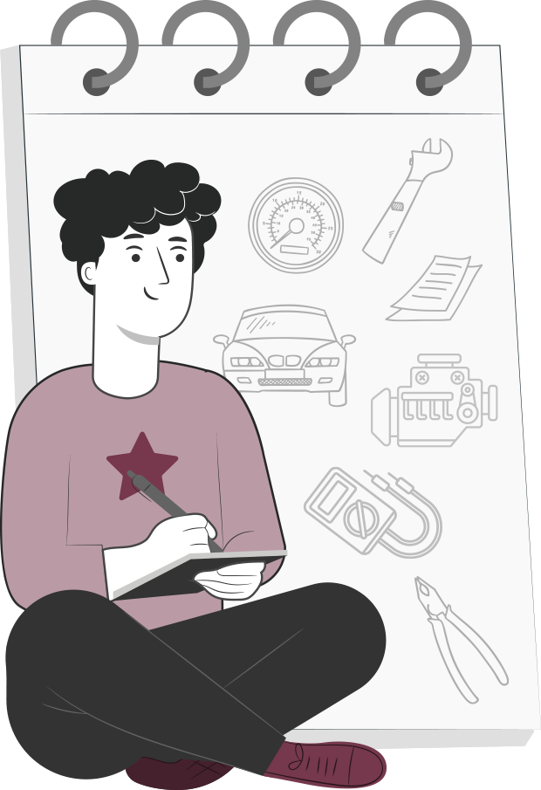
11
MENÚ DE LA ACTIVIDAD
SISTEMA DE CONTROL DE ESTABILIDAD
Al término de la actividad estarás en condiciones de:
Identificarás el sistema de estabilidad ESP, considerando sus partes y funciones, siguiendo lo propuesto en el manual de servicio..
1
Verificarás el estado del sistema de estabilidad utilizando un osciloscopio y considerando lo propuesto en el manual de servicio.
2

Slide 7

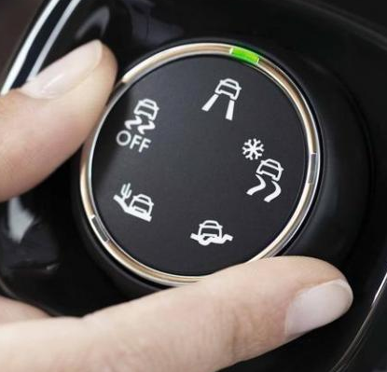
SISTEMAS DE SEGURIDAD EN EL AUTOMOVIL
Cada vez hay mas avances tecnológicos en el ámbito de la seguridad, esta vez veremos un sistema que es de gran importancia reduciendo de gran manera el número de accidentes a nivel mundial. Este sistema es el control de estabilidad (ESP), veremos sus características principales, además de cómo ayudan en mantener la seguridad del conductor y los pasajeros, además de mantener confortabilidad en el manejo del vehículo.

Slide 8
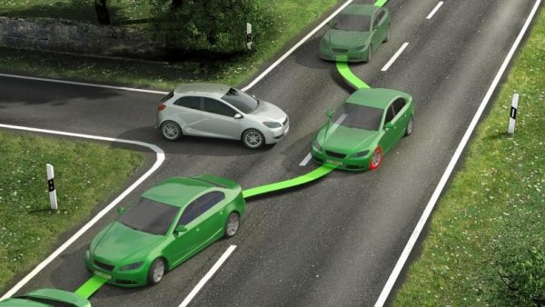
¿ QUÉ ES EL SISTEMA DE CONTROL DE ESTABILIDAD (ESP)?
Este sistema de seguridad activo realiza la función de activar y controlar electrónicamente la potencia y trayectoria del vehículo (revisando hasta 25 veces por segundo a través de sensores), y en caso de no corresponder con la maniobra del conductor, realiza los debidos ajustes para evitar derrapes o desvíos.
Debido a su eficiencia, este sistema de seguridad esta ubicado en segundo lugar entre los sistemas de seguridad automotriz, sólo por debajo del cinturón de seguridad.

Slide 9
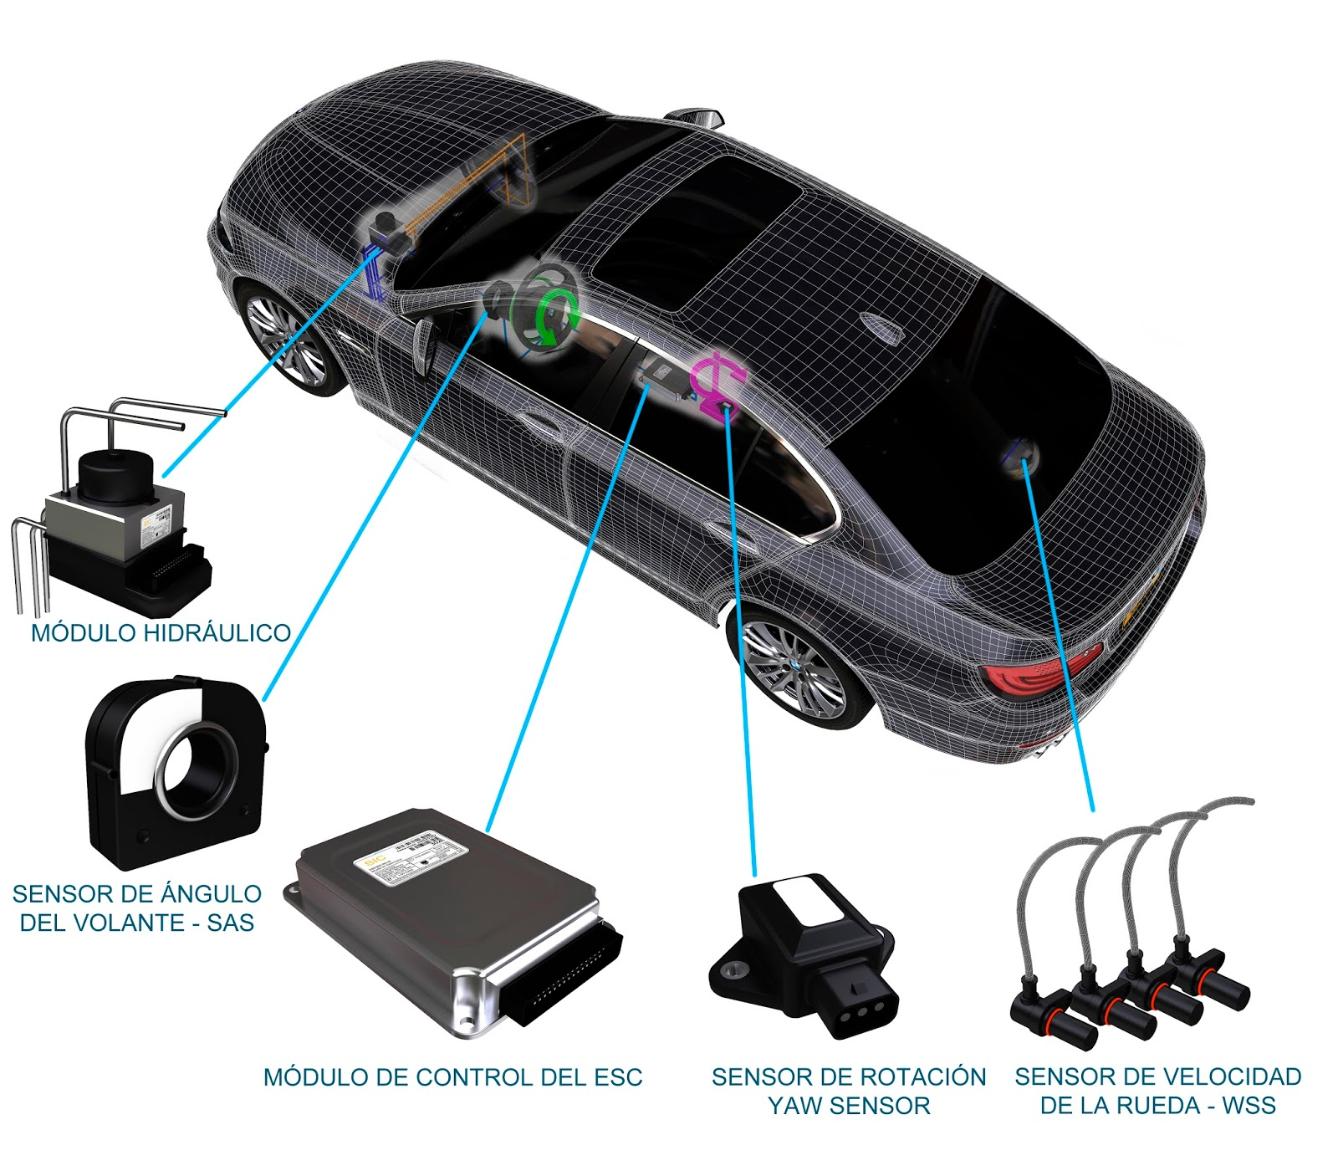
¿CÓMO FUNCIONA EL SISTEMA DE
CONTROL DE ESTABILIDAD (ESP)?
La base del buen funcionamiento del sistema de control de estabilidad es que monitorea constantemente el comportamiento del vehículo.
Y para esta tarea cuenta con tres tipos de sensores diferentes:
Sensor de ángulo de dirección que, desde la columna de la Dirección, informa sobre el movimiento del volante.
Sensores de velocidad de giro (también utilizados para el funcionamiento del ABS). Situados en las ruedas, informan sobre posibles bloqueos de las mismas.
Sensor de ángulo de giro y aceleración transversal, que permite conocer el comportamiento real del vehículo.

Slide 10
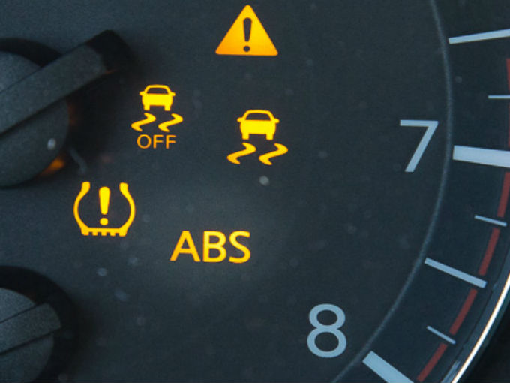
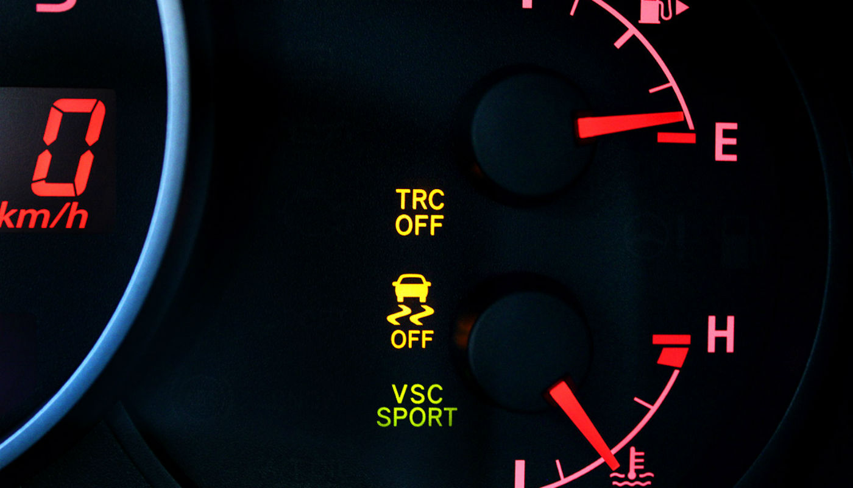
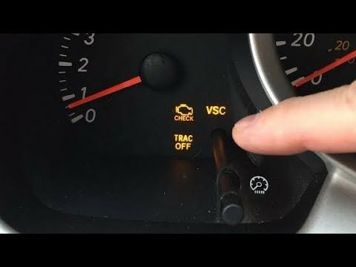
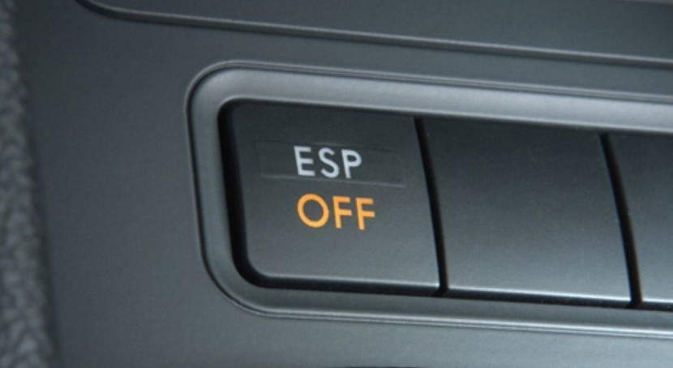
NOMBRES DEL SISTEMA DE CONTROL DE ESTABILIDAD
El nombre del sistema de control de estabilidad cambia de nombres dependiendo del fabricante; aunque los nombres cambien, el mecanismo es el mismo. Algunas de las denominaciones son:
Vehicle Dynamic Control (VDC); Dynamic Stability Control (DSC);Electronic Stability Control (ESC); Vehicle Stability Control (VSC).

Slide 11

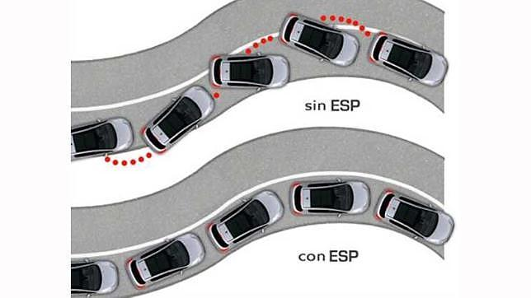
FUNCIÓN DEL CONTROL DE ESTABILIDAD (ESP)
ACTIVADO
Este vehículo logra volver a su trayectoria original, sin causar ningún tipo de accidente ni pérdida del control. Se mantiene exitosamente la trayectoria del vehículo.

Slide 12
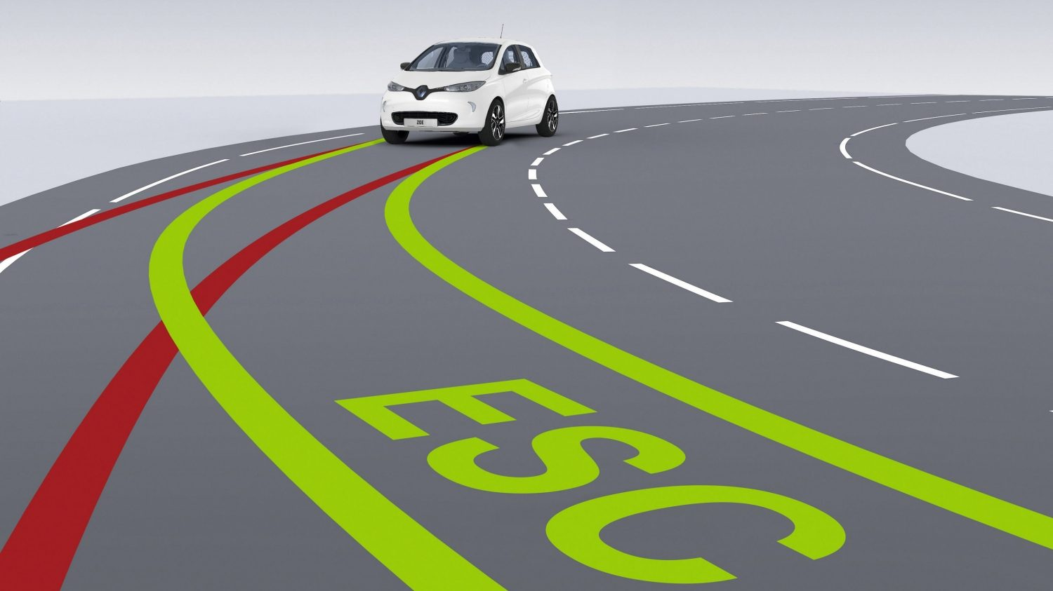
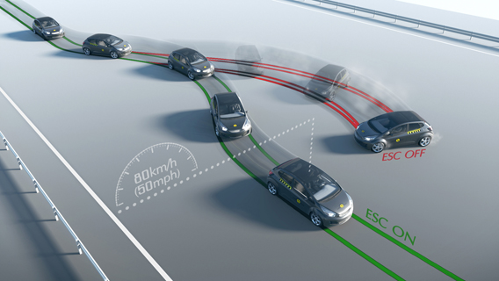

FUNCIÓN DEL CONTROL DE ESTABILIDAD (ESP) DESACTIVADO
Cuando el vehículo realiza una maniobra violenta, vuelve a su trayectoria, pero la diferencia de torque le hará seguir girando, por lo que perderá completamente el control del vehículo.

Slide 13


HAGAMOS UNA PAUSA
REFLEXIONEMOS
Busca algún video en la web (internet) donde se realice “LA MANIOBRA DE ESQUIVA O PRUEBA DEL ALCE
Describe qué sucede en el video y cómo esto se relaciona con el sistema de estabilidad.
¡Comparte tus respuestas!

Slide 14
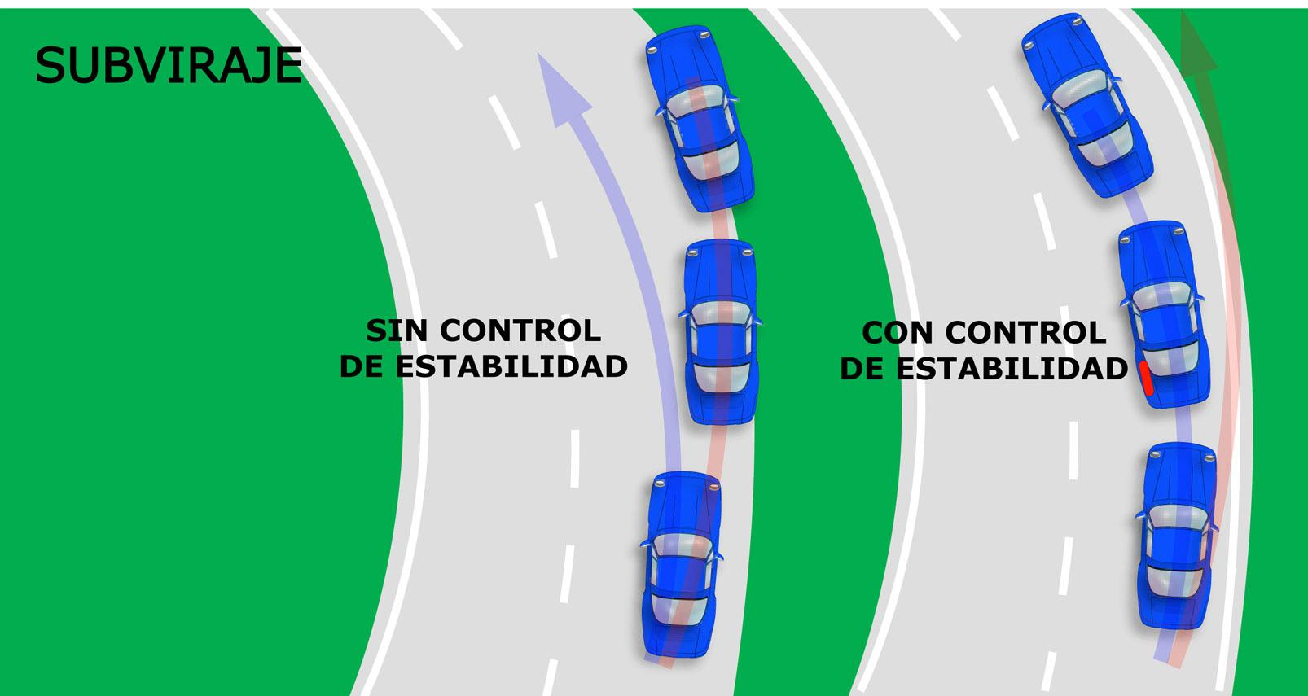

FUNCIÓN DEL CONTROL DE ESTABILIDAD (ESP) EN CONDICIONES DE SUBVIRAJE Y SOBREVIRAJE

Slide 15
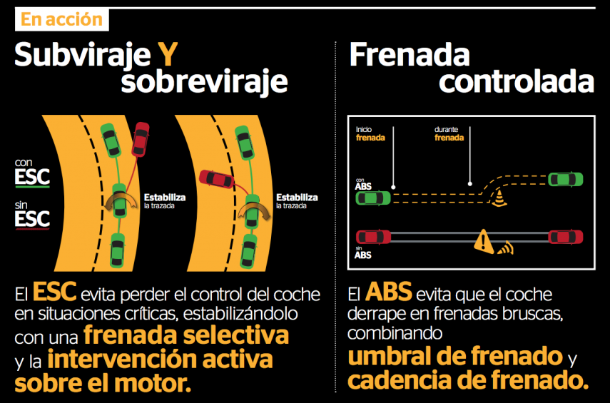
FUNCIÓN DEL CONTROL DE ESTABILIDAD (ESP)
EN LA FRENADA
Cuando sucede el inconveniente o posible accidente, para evitar que el vehículo salga del camino, el sistema de control de estabilidad actúa sobre los frenos, decelerando de forma independiente cada rueda con el objetivo de mantener la estabilidad de coche (evitando posibles vuelcos).
Si fuera necesario, también puede actuar sobre el motor para reducir la potencia del mismo.

Slide 16



REVISEMOS
11
¿CUÁNTO APRENDIMOS?
SISTEMA DE CONTROL DE ESTABILIDAD (ESP)
¡Ahora realizaremos una actividad que resume todo lo que hemos visto! ¡Atentos!

Slide 17







ANTES DE COMENZAR LA ACTIVIDAD:
¡ATENCIÓN!
Materiales inflamables: Tener máxima precaución al momento de manipular o extraer el combustible de los sistemas del vehículo (bomba combustible, mangueras de inyección, etc).
Protección obligatoria de la vista: Se utilizarán antiparras siempre que exista riesgo de proyección de partículas a los ojos. (aceites, líquidos refrigerantes y de freno, virutas del disco de freno, uso de circuitos eléctricos, etc).
Protección obligatoria de las manos: Se utilizarán siempre guantes de protección cuando se manipulen cualquier tipo de fluidos, en uso de herramientas e intervención del motor, desarme de partes y trabajo en sistemas eléctricos.
Protección obligatoria de los pies: Uso obligatorio de zapatos de seguridad al entrar al taller o laboratorio, en casos que exista riesgo de caídas de objetos pesados.
Manipular herramientas cuidadosamente.
Asegurar la integridad física propia y del grupo de trabajo.
Circular solo por las zonas de seguridad demarcadas.
Toda actividad debe desarrollarse bajo supervisión de la persona a cargo del taller o laboratorio.

Slide 18

11
¡PRACTIQUEMOS!
ACTIVIDAD PRÁCTICA
SISTEMA DE CONTROL DE ESTABILIDAD (ESP)
Ahora realizaremos una actividad práctica.
Te sugerimos seguir las instrucciones que van
Adjuntas en la guía que el profesor te entregará.

Slide 19


ANTES DE TERMINAR:
TICKET DE SALIDA
SISTEMA DE CONTROL DE ESTABILIDAD (ESP)
¡No olvides contestar la Autoevaluación y entregar el Ticket de Salida!
¡Hasta la próxima!

